Slide 1
ECA402 – Sistemas de Controle
Aula 06 – Controladores PID

Slide 2
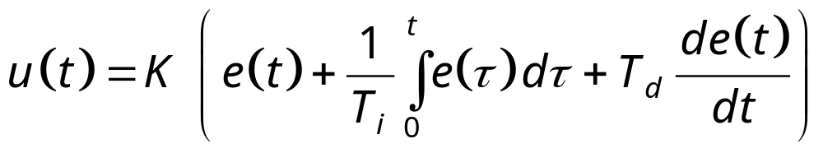
O algoritmo de controle PID
• São incorporadas três ações de controle:
Proporcional , Integral e Derivativa
• O sinal de controle – esforço de controle – é
expresso por
Ação
Derivativa
Ação
Proporcional
Ação Integral
Erro de controle: e(t) = r(t) – y(t)

Slide 3

O algoritmo de controle PID
• Os parâmetros de sintonia do controlador são:
Ganho K, tempo integral T_{i} e tempo derivativo T_{d}
Presente
Passado
Futuro
* Ação proporcional: A lei de controle é dada por
Polarização (bias)
ou reset
u_{b} = (u_{max} + u_{min})/2
Em alguns casos, a polarização é
ajustada manualmente para
que o erro estacionário seja nulo
em determinada referência

Slide 4
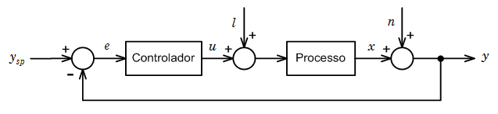
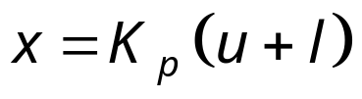
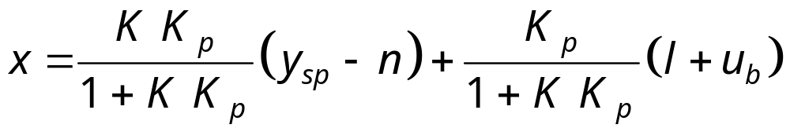
O algoritmo de controle PID
* * Análise estática:
Proporcional
Hipótese:
• Tem-se:
• A saída do processo pode ser descrita por
Ganho de malha

Slide 5
O algoritmo de controle PID
• n = u_{b} = 0 : Ganho de malha elevado implica em
x ≅ y_{sp} e insensibilidade ao distúrbio de carga l
• n ≠ 0 : O ruído de medição influencia a saída do
processo de modo idêntico ao sinal de referência
Para evitar que o sistema seja sensível ao
ruído é aconselhável que o ganho
de malha não seja muito elevado

Slide 6
O algoritmo de controle PID
• u_{b} ≠ 0 : A polarização influencia a saída do processo
de modo idêntico ao distúrbio de carga
A determinação do ganho de malha
é uma solução de compromisso
entre os diferentes objetivos de controle
• O erro de controle só será nulo se u = u_{b} em
em estado estacionário

Slide 7
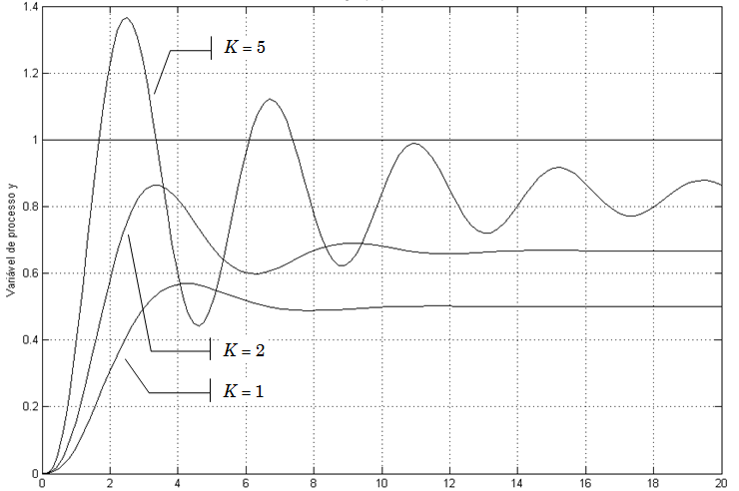
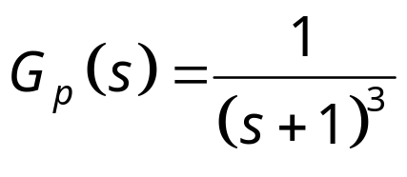
O algoritmo de controle PID
** Exemplo de controle proporcional: Assume-se
que u_{b} = n = l = 0
Se K↑ ⇒
e_{ss}↓
estabilidade↓

Slide 8
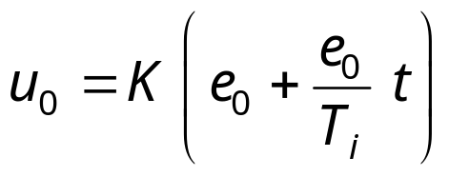
O algoritmo de controle PID
* Ação integral: O principal objetivo da ação integral
é garantir que a saída do sistema seja idêntica ao
sinal de referência em estado estacionário
• Como? Assuma que o sistema de controle
apresente erro constante e₀ sob um sinal u₀ (estado
estacionário) ...
A expressão contraria a
hipótese, a não ser que e₀ = 0
Tem-se:

Slide 9
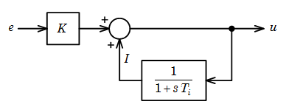
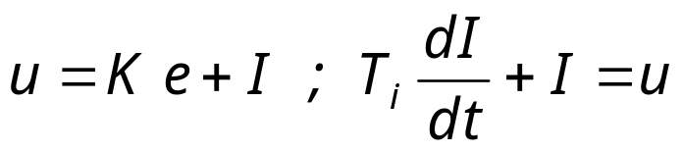
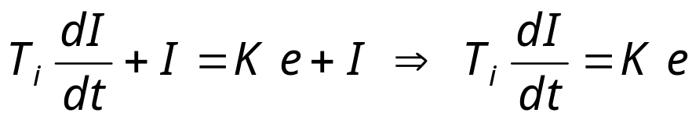
O algoritmo de controle PID
• A ação integral também pode ser entendida como
um dispositivo que ajusta de forma automática a
polarização de um controlador proporcional
Tem-se:
Então:
Controlador PI

Slide 10
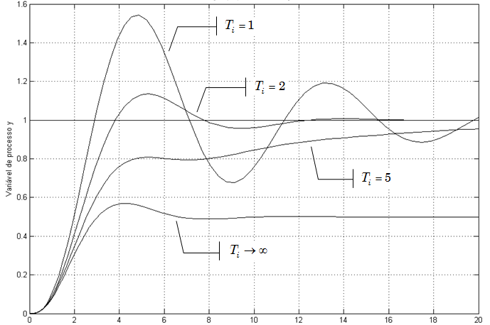
O algoritmo de controle PID
** Exemplo de controle proporcional e integral:
Assume-se que u_{b} = n = l = 0 e K = 1
T_{i} finito ⇒ e_{ss} = 0
Se T_{i} ↓ ⇒
T_{r} ↓
estabilidade↓
Controle
proporcional

Slide 11
O algoritmo de controle PID
* Ação derivativa: O principal objetivo da ação
derivativa é aprimorar a estabilidade do sistema em
malha fechada
• Mecanismo da instabilidade: Em virtude da
dinâmica do sistema, o controle atua com atraso
nas correções do erro – existe a necessidade de
promover correções fundamentadas em previsões
futuras
O controlador proporcional e derivativo (PD)
promove correção proporcional à saída predita

Slide 12
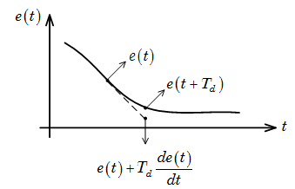
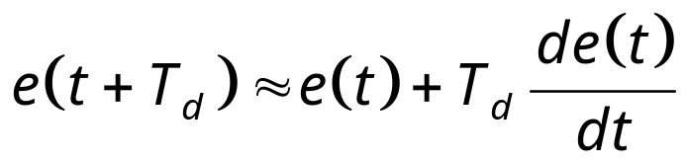
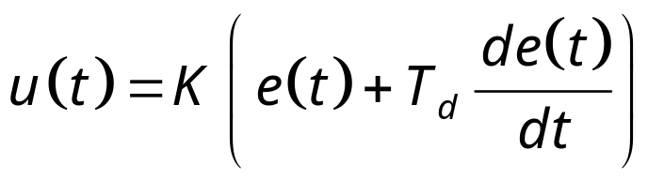
O algoritmo de controle PID
• A predição é feita a partir
da extrapolação linear do
erro de controle no ponto de
interesse
O horizonte de predição é
dado pelo tempo derivativo
• Estrutura básica do controlador PD:

Slide 13
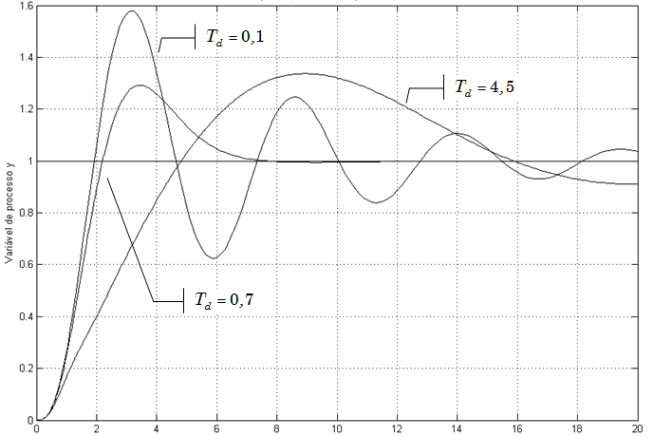
O algoritmo de controle PID
** Exemplo de controle proporcional, integral e
derivativo: Assume-se que u_{b} = n = l = 0, K = 3 e T_{i} = 2
T_{d} ↑ ⇒ ζ ↑
Porém ζ ↓ para
T_{d} ↑ ↑
T_{d} = 0 ⇒ T_{osc} = 6 s
A ação derivativa é ineficaz
quando T_{d} > 1 s
(ou seja, T_{d} > (1/6) T_{osc})

Slide 14
O algoritmo de controle PID
• O controlador PID apresentado constitui apenas
uma das inúmeras versões do algoritmo PID
Um bom controlador PID também incorpora:
1. Filtragem de ruído
2. Limitação do ganho em altas freqüências
3. Ponderação do sinal de referência
4. Efeito windup
5. Técnicas de sintonia
6. Implementação computacional

Slide 15
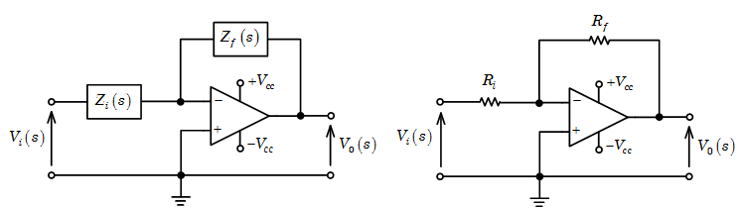
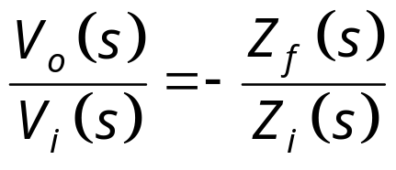
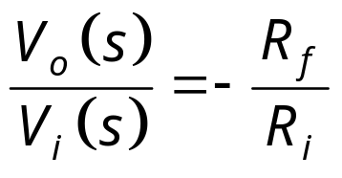
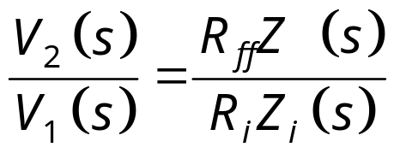
Implementação analógica
* Circuitos básicos para implementação:
• Para a associação em série:

Slide 16
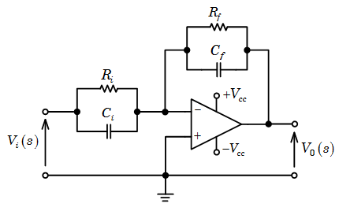
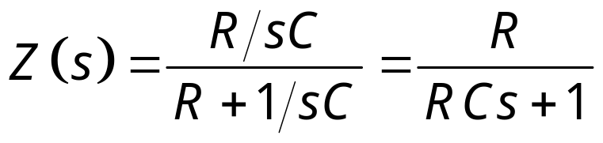
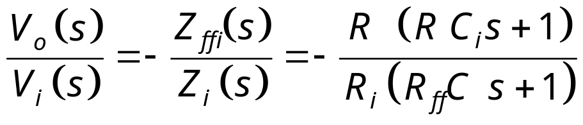
Implementação analógica
* Controladores PI e PD:
Impedância de um
circuito RC paralelo:
• Aplicando o resultado no circuito:

Slide 17
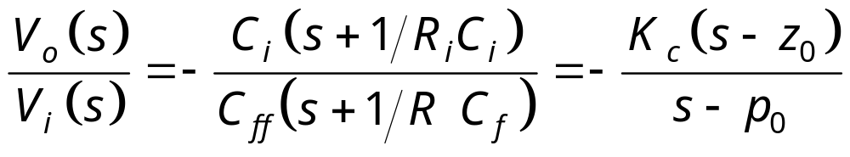
Implementação analógica
* Controladores PI e PD:
A escolha adequada dos
componentes permite
a construção de
controladores PI e PD
• Pode-se reescrever a função de transferência:

Slide 18
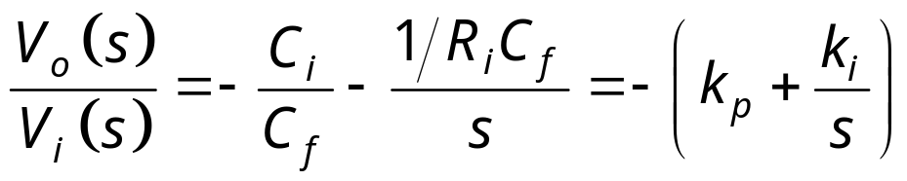
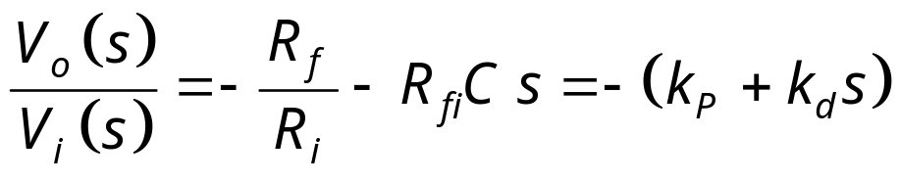
Implementação analógica
* * Controlador PI: Obtido quando R_{f} → ∞
* * Controlador PD: Obtido quando C_{f} = 0

Slide 19
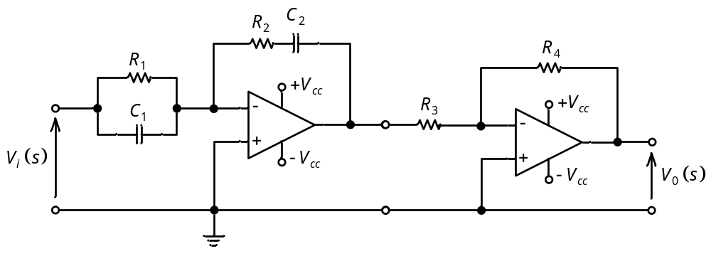
Implementação analógica
* Controlador PID:
Exercício: Mostrar que o circuito implementa as ações
de controle proporcional, integral e derivativa

Slide 20
FIM

